Slide 1
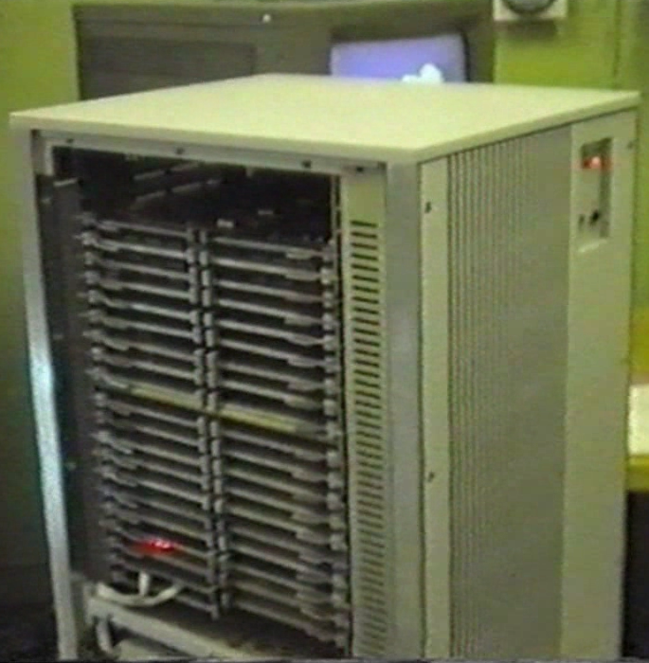
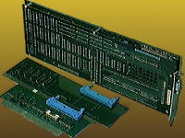
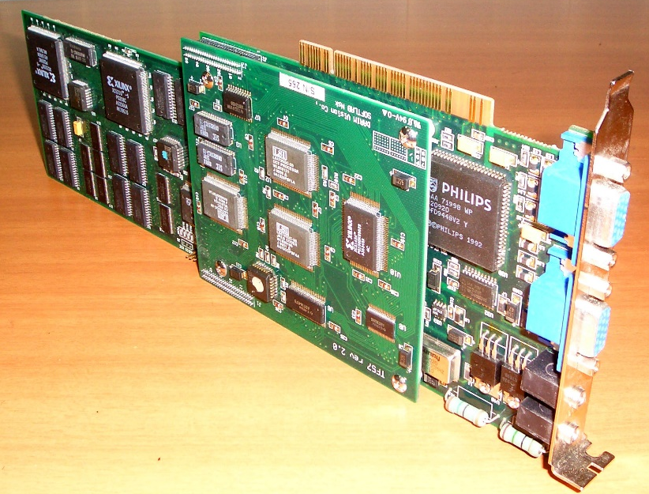
Решения для ТВ
1991 – создание первой в стране системы декомпрессии синтезированных изображений в реальном времени
(для обучения головок наведения ракет)
1993 – профессиональная система декомпрессии видеоданных
в реальном времени
1996 – полноценная система автоматизации вещания для ТВ
Notes:
Лаборатория занимается разработкой прогарммно-аппаратных решений для телевизионного вещания уже более 30 лет. Первые системы начинались с конверсии тренажеров для тренировки головок наведения крылатых ракет.

Slide 2
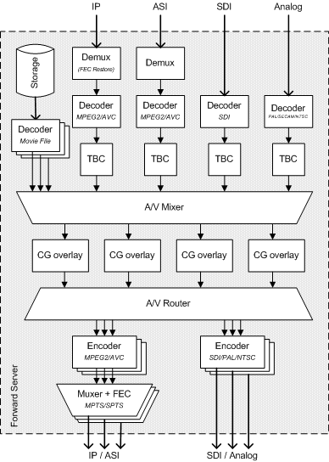
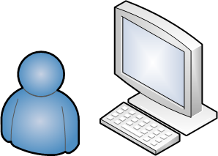
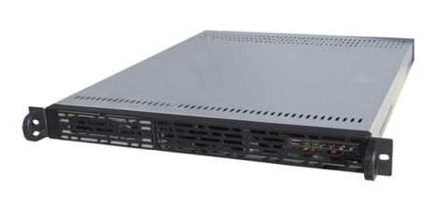
Решения для ТВ
IP
Программно-аппаратный
комплекс «Форвард Т»
Notes:
Сейчас это сложный комплекс, включающий большое число отдельных модулей, тесно интегрированных друг с другом в рамках стандартного персонального компьютера с одной или несколькими платами расширения собственного производства.
Решение может принимать различные потоки мультимедиа данных, обрабатывать их и на их основе своевременно формировать требуемые выходные данные.

Slide 3
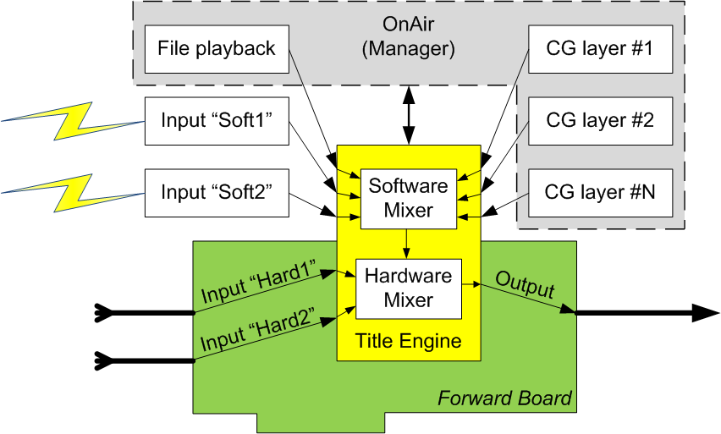
Решения для ТВ
Баланс распределения задач
между программной
и аппаратной частями
Notes:
Уникальной особенностью лаборатории является успешная совместная работа сотрудников разного направления – разработчиков «железа» и разработчиков программ.
Глубокое понимание возможностей современных интегральных микросхем и возможностей современного персонального компьютера позволяет находить максимально эффективный баланс распределения задач между программной
и аппаратной частями решения.

Slide 4
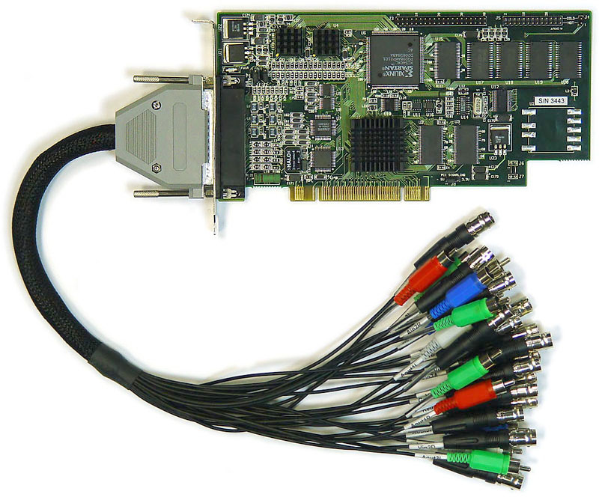
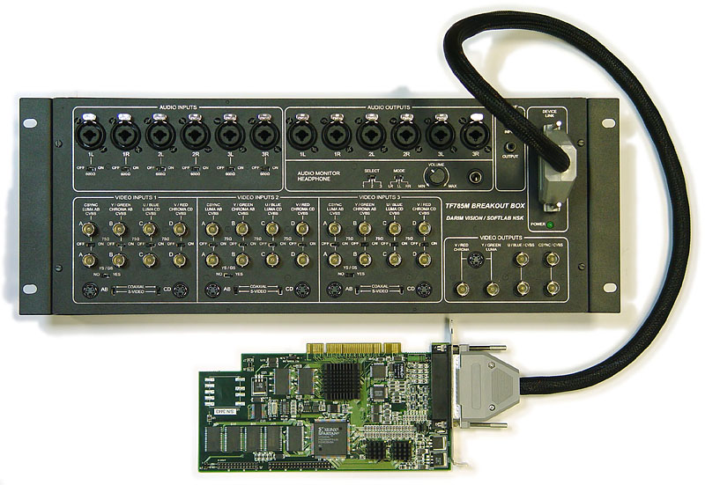
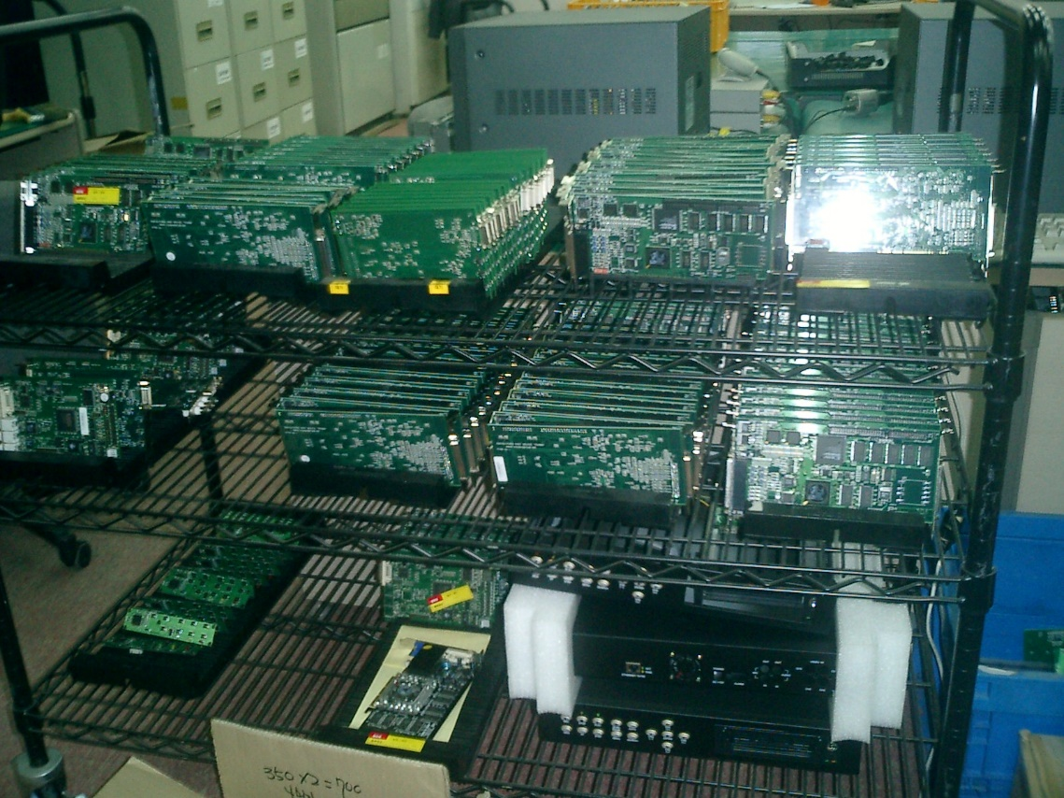
Решения для ТВ
2000 – Плата FD300 за 20 лет пережила 4 поколения процессоров Intel от Pentium III до Core i7
Notes:
Это позволяет создавать решения, которые не теряют свою эффективность в течение десятилетий. Так плата FD300 активно использовалась более 15 лет, в то время как обычно программные и аппаратные решения морально устаревают за два-три года.
Пользователи могли ежегодно обновить программный код без долговременного вывода из эксплуатации серверов с платой. Конечно, были замены компьютеров, но плата продолжала работать.

Slide 5
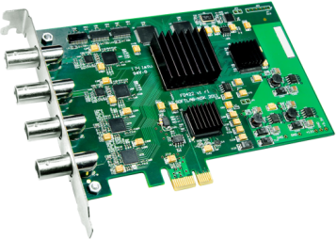
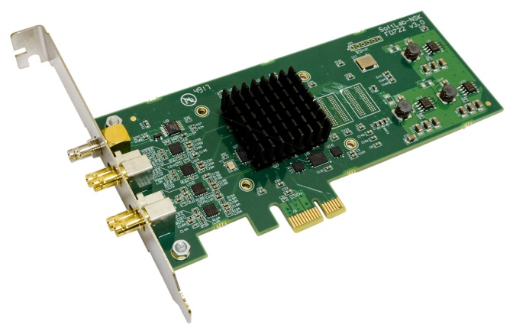
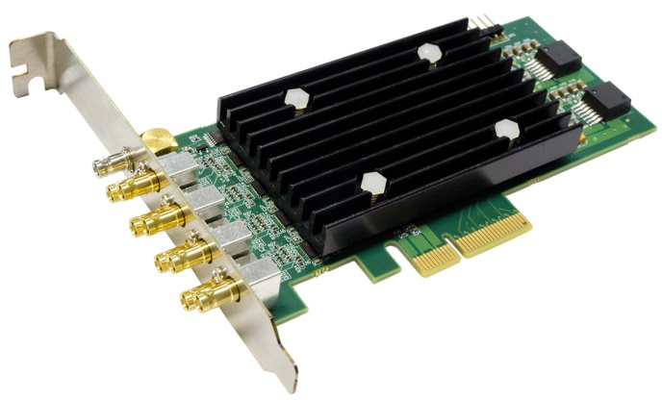
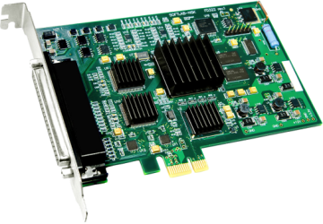
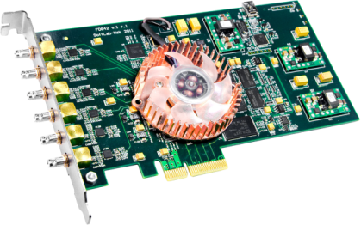
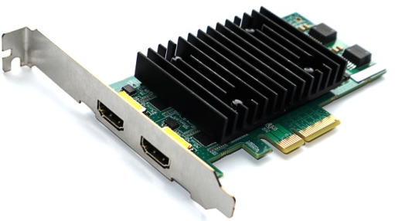
Решения для ТВ
Поддержка всех форматов современного ТВ

Slide 6
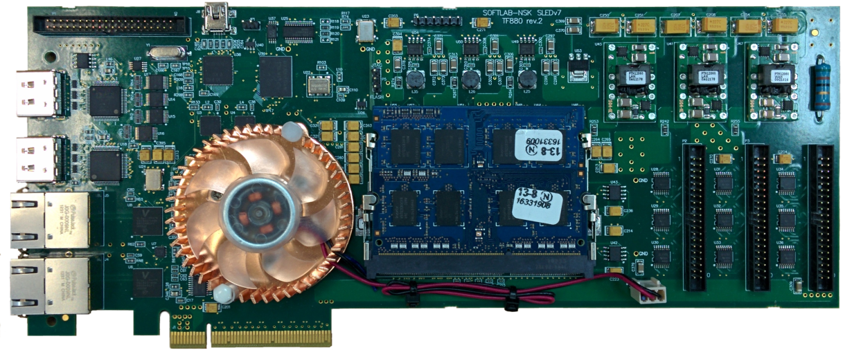
Высокопроизводительное «железо»
в 7 раз быстрее CUDA
Поиск в генной цепочке всех вхождений последовательностей из набора
Notes:
Ярким примером способности лаборатории решать задачи лучше всех в мире является реализация на нашей плате решения задачи поиска всех вхождений в конкретной генной цепочке. Мы обогнали самого известного разработчика – компанию Nvidia в 7 раз!
На этой же платы можно успеть решить задачу построения профиля береговой волны цунами до того, как сама волна дойдет до берега, чтобы можно было реально успеть оповестить жителей до прихода волны.
Например, при землетрясении в тихом океане волна до берега идет 10 минут, а мы успеваем вычислить фронт за одну минуту. 9 минут из десяти остается на оповещение и эвакуацию из самых опасных зон.

Slide 7
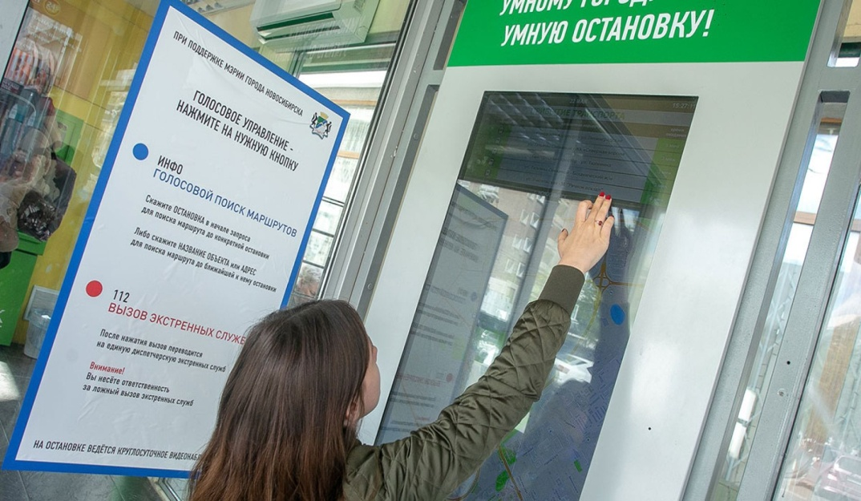
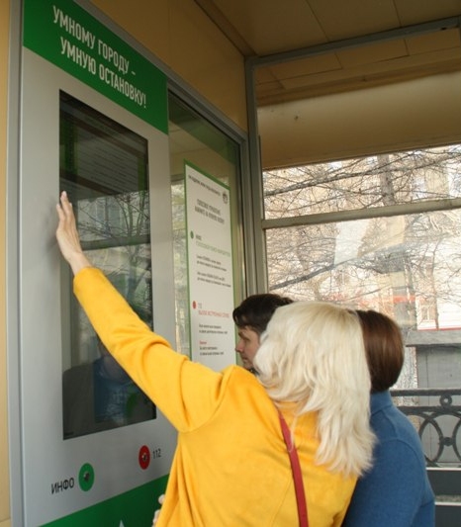
Умные остановки
Notes:
Также мы занимались «умными остановками» в Новосибирске

Slide 8
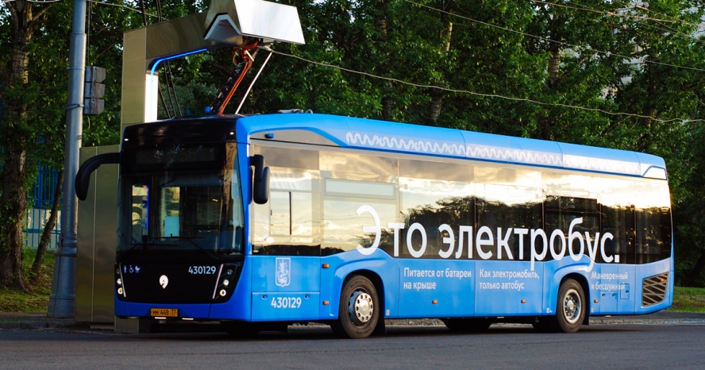
Мосгортранс
Видеочасть системы видеонаблюдения
для электробусов Мосгортранса
Notes:
Разрабатывали видеочасть для системы наблюдения в московских электробусах.

Slide 9

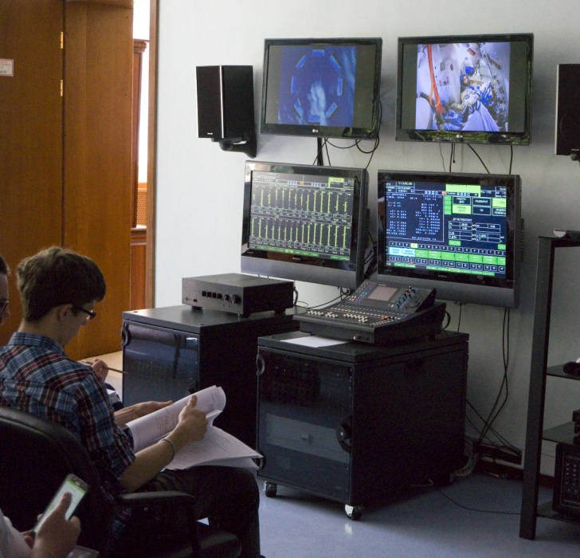
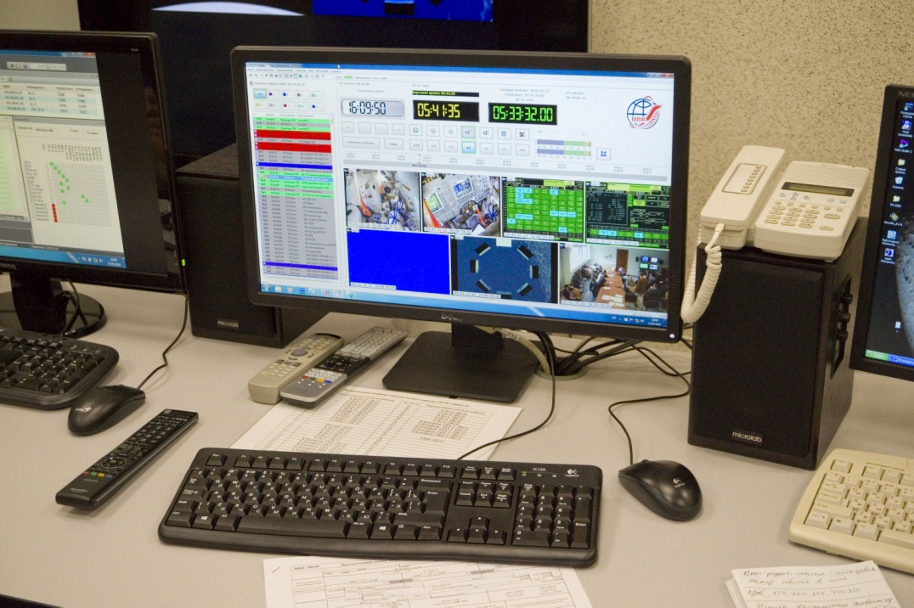
Детальный анализ событий
Notes:
Поставили уже несколько различных систем для записи и последующего разбора тренировок космонавтов в Центре подготовки космонавтов.

Slide 10
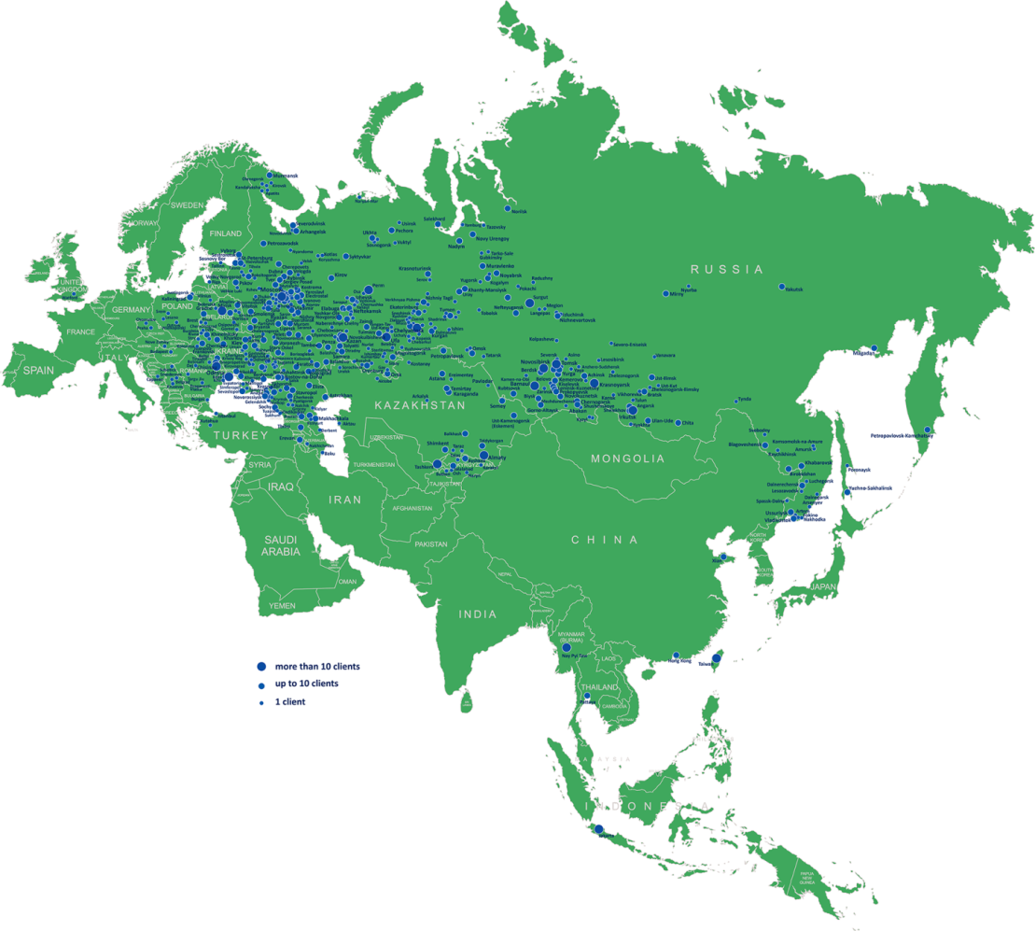
Решения для ТВ
> 1500 клиентов
> 5000 плат
> 20000 лицензий
> 60 стран

